Slide 1
Nom du site :
R E-Shop
Solution Proposée :
Application E-commerce propose des produits à vendre en ligne

Slide 2
Les choix technologiques
App MERN
Mongo,express,react,nodeJs,Reduxthunk,Redux
Cloudinary : pour ajouter les images

Slide 3
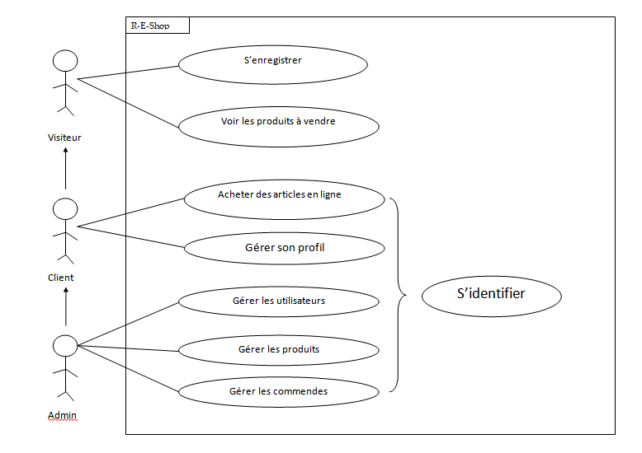
Diagramme de cas

Slide 4
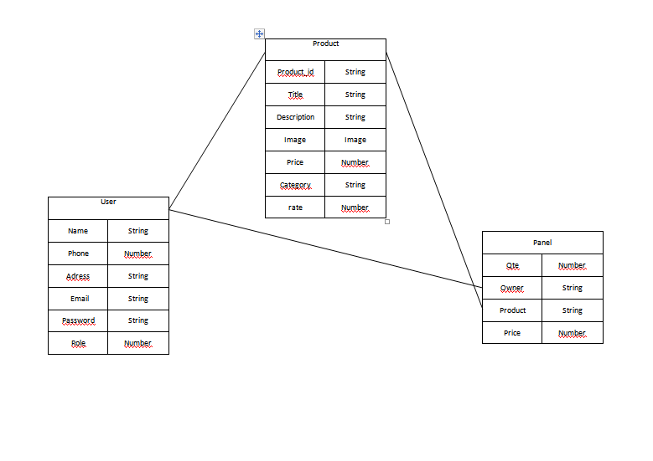
Diagramme de Class

Slide 5

Conception Graphique
Interface:
Couleur transparent
Navbar, Footer : Lignt
Bouton : Bleu/Vert
Logo

